Slide 1
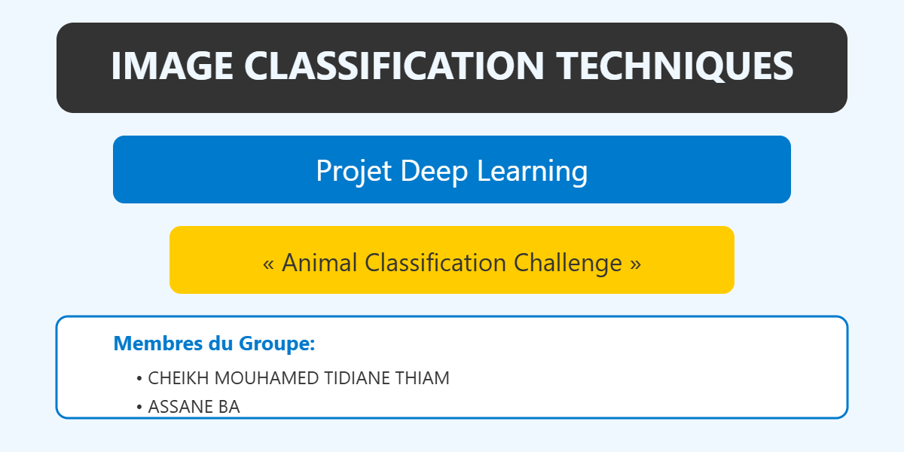

Slide 2













Plan
INTRODUCTION & DESCRIPTION
PROBLÉMATIQUE, OBJECTIFS
PRÉTRAITEMENT DES DONNÉES CONSTRUCTION DU MODÈLE APPLICATION

Slide 3




PROBLÉMATIQUE OBJECTIFS
PRÉTRAITEMENT DES
CONSTRUCTION
APPLICATION
DONNÉES
DU MODÈLE
INTRODUCTION DESCRIPTION
La classification des images d'animaux est un domaine passionnant du
machine learning où l'objectif est de développer des modèles capables
INTRODUCTION
d'identifier et de classer automatiquement différentes espèces animales à
partir d'images.
Utilité: Surveillance de la faune, Recherche en biologie et écologie,
Conservation de la biodiversité, Éducation et sensibilisation

Slide 4

PROBLÉMATIQUE OBJECTIFS
PRÉTRAITEMENT DES
CONSTRUCTION
APPLICATION
DONNÉES
DU MODÈLE
Introduction Description
Def : La classification d'images en machine learning est un processus où un algorithme est formé pour attribuer des étiquettes ou des catégories prédéfinies à des images en fonction de leurs caractéristiques visuelles.
DESCRIPTION
Nous disposons un ensemble de données d'images animalières permettant
de distinguer les zèbres des éléphants.
L’ensemble de formation contient
13 999 images d’animaux et l’ensemble de test contient 5 000 images. Tous les images sont redimensionnées 330x330
Les données proviennent du référentiel de données de l’Université du Minnesota.

Slide 5



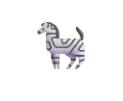

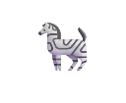


Introduction Description
PRÉTRAITEMENT DES
CONSTRUCTION DU
DONNÉES
MODÈLE
APPLICATION
Problématique Objectif
Question Générale :
« Comment créer un algorithme de classification binaire apte à différencier les zèbres des éléphants ?»
Problématique
Réponse à la problématique :
➔ 1. Quelles caractéristiques visuelles distinctives peuvent être utilisées pour différencier les zèbres des éléphants dans notre Dataset ?
➔ 2. Quel modèle de classification binaire est le plus approprié pour cette tâche, compte tenu de la complexité des données ?
➔ 3. Comment évaluer l'efficacité de l'algorithme de classification binaire développé pour distinguer les zèbres des éléphants sur notre ensemble de données de test ??
Objectif

Slide 6


PROBLÉMATIQUE OBJECTIFS
INTRODUCTION DESCRIPTION
CONSTRUCTION DU
APPLICATION
MODÈLE
PRÉTRAITEMENT DES DONNÉES
Dans cette partie ce qui compose notre travail est:
Sous-tâches
Prétraitement des données : Nettoyage, redimensionnement, normalisation des images.
Division des données : Séparation en ensembles d'entraînement, de validation et de test.
Entraînement du modèle : Utilisation de réseaux de neurones convolutifs (CNN) pour entraîner le modèle de classification.
Évaluation des performances : Mesurer la précision, les pertes du modèle.

Slide 7
INTRODUCTION DESCRIPTION
PROBLÉMATIQUE OBJECTIFS
CONSTRUCTION DU
APPLICATION
MODÈLE
PRÉTRAITEMENT DES DONNÉES
Le prétraitement des données implique plusieurs étapes visant à préparer les images
PRÉTRAITEMENT
DES DONNÉES
pour l'entraînement du modèle. Ces étapes peuvent inclure :
Redimensionnement des images
Normalisation des valeurs de pixel
Gestion des données manquantes
➢
Validation et vérification

Slide 8



INTRODUCTION DESCRIPTION
PROBLÉMATIQUE OBJECTIFS
PRÉTRAITEMENT DES
APPLICATION
DONNÉES
Construction du modèle
✓
Définition de l'architecture du modèle
✓
Elaboration du modèle
Construction du
modèle
✓
Compilation du modèle
✓
Entraînement du modèle
✓
Évaluation du modèle
✓
Utilisation du modèle entraîné

Slide 9
INTRODUCTION DESCRIPTION
PROBLÉMATIQUE OBJECTIFS
PRÉTRAITEMENT DES
APPLICATION
DONNÉES
Construction du modèle
Avantages
Excellente performance pour la reconnaissance d'images.
Réseaux de Neurones Convolutifs (CNN)
Capacité à apprendre des caractéristiques complexes à partir des données.
Utilisation des couches convolutives pour capturer des informations spatiales.
Inconvénients
Nécessite une grande quantité de données d'entraînement.
Coût computationnel élevé pour l'entraînement.(Notre véritable problème)
Une léger overfitting due aux données pas suffisamment variées.

Slide 10




INTRODUCTION DESCRIPTION
PROBLÉMATIQUE OBJECTIFS
PRÉTRAITEMENT DES
CONSTRUCTION DU
DONNÉES
MODÈLE
Application
Prédiction
Chargement du modèle entraîné
Prédiction
Analyse des résultats
Déploiement

Slide 11
INTRODUCTION DESCRIPTION
PROBLÉMATIQUE OBJECTIFS
PRÉTRAITEMENT DES
CONSTRUCTION DU
DONNÉES
MODÈLE
Application
Epoch 1/15:Au début de l'entraînement, la perte d'entraînement est d'environ 0.0717, avec une précision d'environ 97.50%. Sur les données de validation, la perte est d'environ 0.4227, avec une précision d'environ 92.81%.
Epochs 2-10: Les performances semblent relativement stables pendant ces époques, avec des fluctuations mineures
dans la perte et la précision à la fois sur les données d'entraînement et de validation.
Entrainement du modèle
Epochs 11-15: Vers la fin de l'entraînement, il ya quelques variations dans les performances, avec des changements dans la perte et la précision sur les données de validation. Notamment, les époques 14 et 15 montrent des performances moins bonnes sur les données de validation, avec une perte de validation élevée et une précision plus faible.
En observant ces résultats, il semble que le modèle ait tendance à bien fonctionner sur les données d'entraînement, avec une perte qui diminue et une précision qui augmente. Cependant, sur les données de validation, il ya des signes de surajustement (overfitting) à partir de l'époque 11, où la perte de validation augmente légèrement.

Slide 12
INTRODUCTION DESCRIPTION
PROBLÉMATIQUE OBJECTIFS
PRÉTRAITEMENT DES
CONSTRUCTION DU
DONNÉES
MODÈLE
Application
[==============================] : Cette progression visuelle montre que le processus est terminé à 100 % et les crochets [ et ] encadrent la barre de progression, avec chaque signe = représentant la portion du processus d'entraînement complété.
Prédiction sur les donnée tests
66s : est le temps d’execussion de cette époque d'entraînement.
58ms/step : indique que chaque étape (ou itération) a pris en moyenne 58 millisecondes.
En résumé, cette ligne de sortie nous informe que l'entraînement de ce cycle d'entraînement complet sur l'ensemble des données a pris 66 secondes, avec chaque étape prenant en moyenne 58 millisecondes, et que toutes les 1100 itérations prévues ont été effectuées.

Slide 13
Conclusion:
Pour cette première présentation, nous avons exploré différentes approches pour la classification d’images et partagé notre démarche. Parmi les outils évoqués, DataLoader, bien que puissant pour gérer efficacement les ensembles de données dans des bibliothèques comme PyTorch et TensorFlow, n’a pas été intégré dans notre modèle par manque de temps.
Cette fonctionnalité pourrait cependant constituer une piste intéressante pour optimiser davantage les performances lors de travaux futurs.
Merci pour votre attention et votre compréhension.
Lien du Code: https://github.com/cheikht1/Animal-Classification-Challenge-Zindi

Slide 14
MERCI POUR VOTRE ATTENTION

